Slide 1
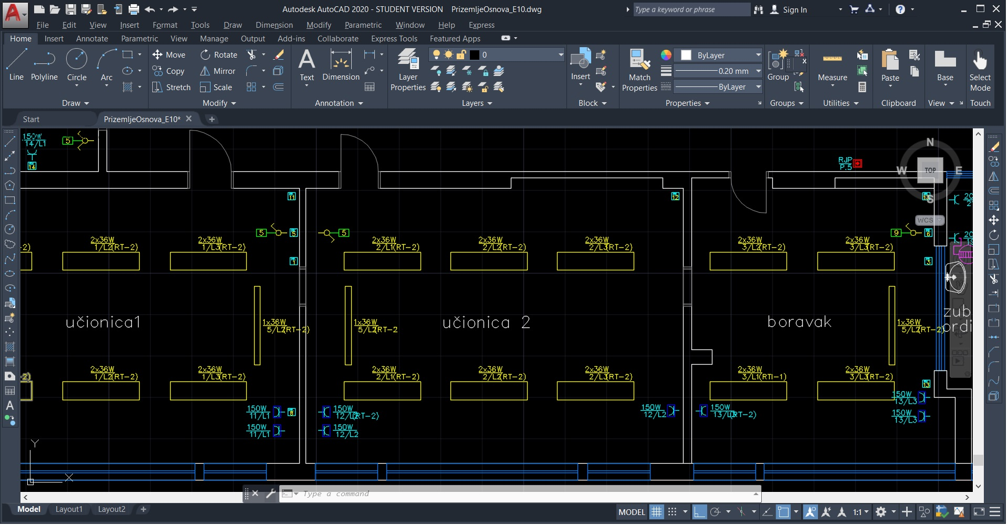
Основа учионице
Основа целокупног објекта се добија цртањем основа појединих просторија.

Slide 2
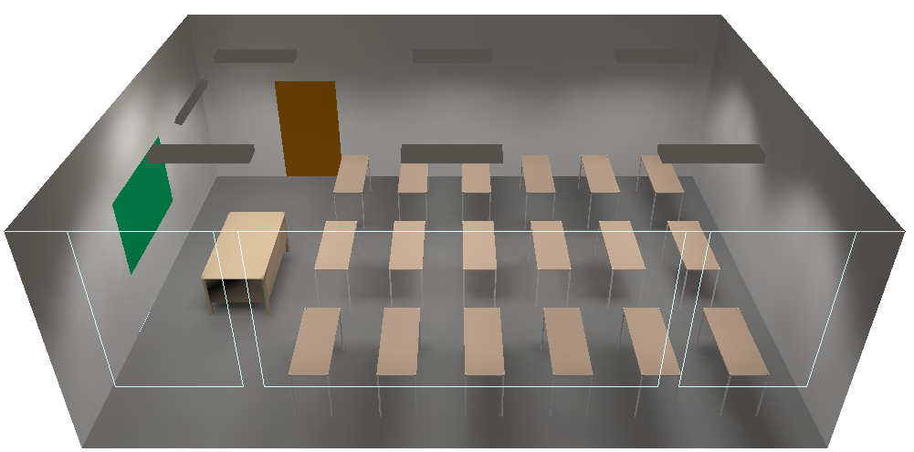
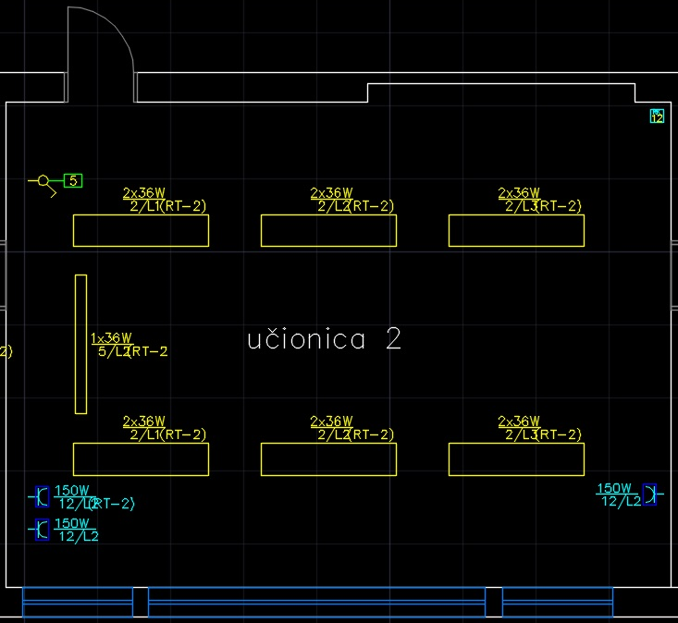
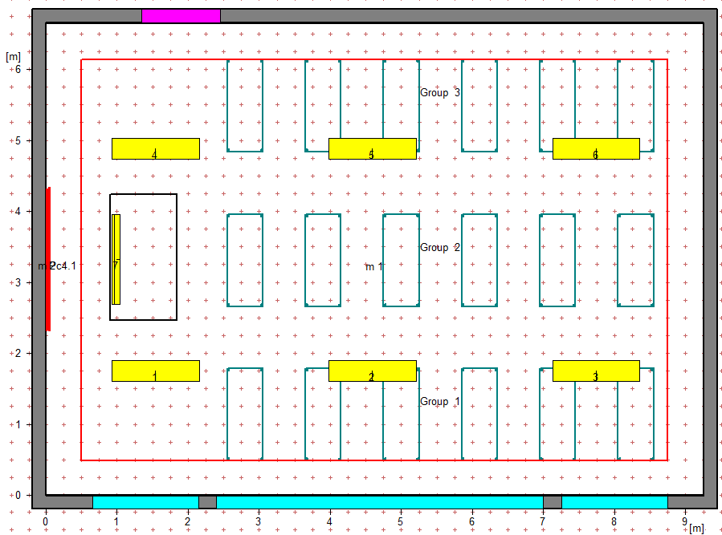
Основа учионице
Основа учионице се користи и за пројектовање осветљења, након чега се у основу учионице уносе симболи светиљки према распореду из пројекта осветљења.

Slide 3
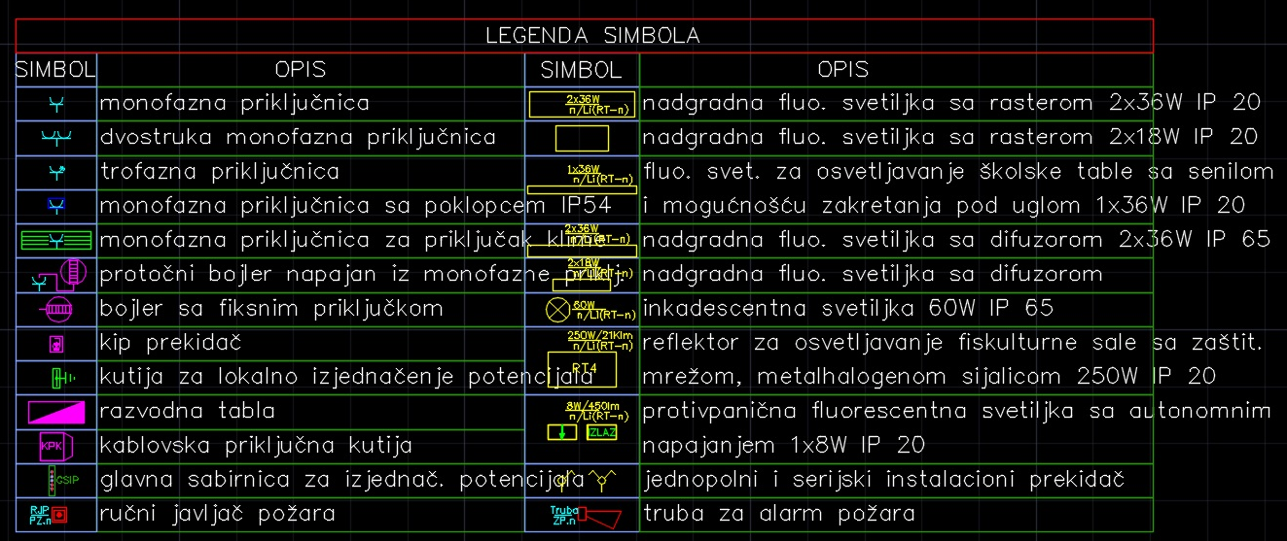
Креирање таблице симбола са описима њиховог значења

Slide 4
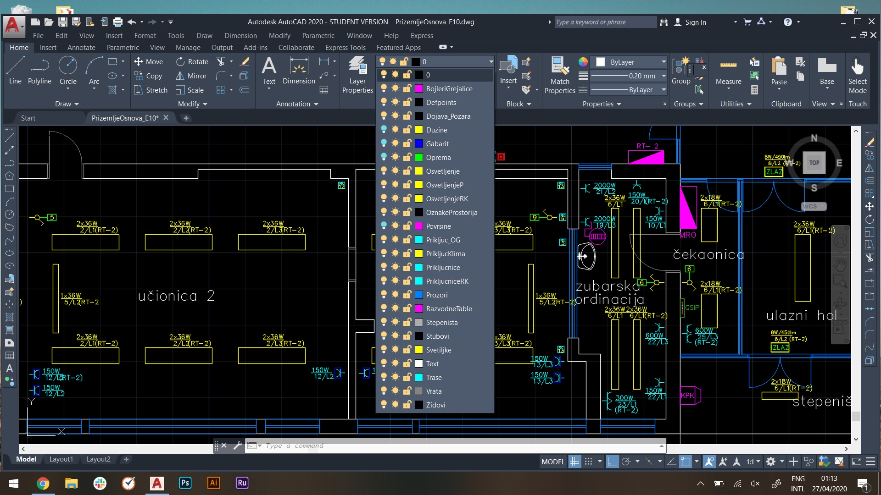
Креирање layer-a и организација симбола
Да бисмо постигли бољу прегледност основе, сродне симболе групишемо у скупове који се зову лејери (layer).

Slide 5
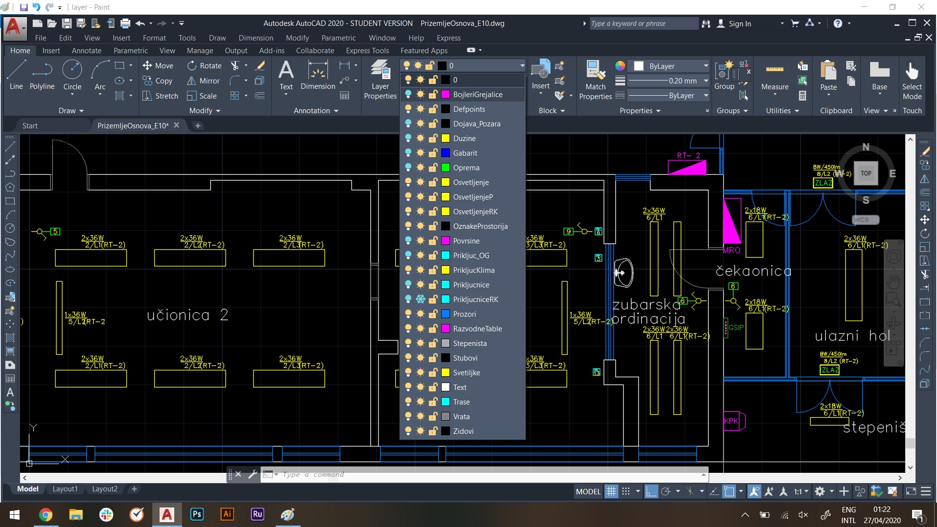
Примена layer-a приликом штампања
Искључивањем појединих лејера постижемо прегледност цртежа. Ово је нарочито значајно када одвојено штампамо инсталацију осветљења од инсталације прикључница.

Slide 6
Домаћи задатак:
1. Анализом слајдова 4 и 5, направити списак лејера који су на слајду 4 били укључени, а који су на слајду 5 искључени.
2. Да ли светиљка за осветљење табле учионице број 2 припада истом струјном кругу као и преосталих шест светиљки?
3. На основу ознака светиљки одредити да ли је струјни круг за осветљење учионице број 2 монофазни или трофазни.

